Slide 1
Nombre
Gaes 1
Tecnisuelos pavimentos y concretos
Integrantes
Mateo Prieto
Jhonatan Torres
Tatiana Marin
Santiago Velazco
Manuel Duarte

Slide 2
Formulación del proyecto:

Slide 3
Planteamiento del problema:
“Tecnisuelos pavimentos y concretos” es una empresa que se encarga de proveer ensayos de laboratorio para mejorar la calidad de las obras públicas. El problema nace de un carente sistema de información donde se pueda unificar todas las actividades del negocio, cierta información se trabaja clásicamente, esto genera una inconformidad debido a tiempos de ejecución largos, la generación de reportes lleva días y adicionalmente se puede ver comprometida por actores externos.

Slide 4
Justificación:
Requieren de un sistema el cual les permita administrar la información que entregan a los usuarios de una forma fácil, rápida y segura.
Adicionalmente mantener un control total de todos sus proyectos regulados por invias y el IDU. Ya que estos requieren de protocolos o normativas que varían según la regulación.

Slide 5
Objetivo general:
El problema nace de un carente sistema de información donde se pueda unificar todas las actividades del negocio que presenta actualmente la empresa “TecniSuelos pavimentos y concretos” desarrollando un software a la medida el cual incluya los módulos inventarios, cartera, programación de actividades, informes de laboratorio, pruebas en campo y así dar gestión oportuna a sus requerimientos mejorando drásticamente su tiempo de respuesta.

Slide 6
Objetivos específicos:
Implementar un módulo el cual gestione los recursos tangibles de la
empresa tales como piezas de laboratorio, muestras y la maquinaria que se utilizan en las pruebas de campo.
Gestionar las cuentas de los contratos logrando hacer seguimiento.
Implementar una programación de actividades en las cuales se pueda organizar los tiempos para los trabajos en donde la información de fechas y horarios se pueda ver de forma organizada para visualizar desde cualquier dispositivo.
Facilitar la gestión de elaboración de laboratorio, tomando las mejores decisiones.
Implementar un módulo dinámico que se ajuste a cada prueba de campo que se requiera ya sea para estudios de suelos, muestras o pruebas de calidad.

Slide 7
Alcance:
No se podrá alterar la información reciente antes de 24 horas para mejorar la seguridad de los materiales y recursos que ingresan y salen.
Los datos que se almacenen solo pueden ser alterados por personal autorizado para mejorar la seguridad de las finanzas de la empresa
Los terceros únicamente pueden visualizar la información más no podrán modificarla pues el cronograma de actividades es un dato público para los clientes
Los informes de laboratorio podrán ser editados una única vez, si el laboratorista comete algún error y guarda el informe, debe generar un nuevo informe.
Gestiona las pruebas de campo, cuando el formato sea previamente diligenciado no se podrá hacer modificaciones ni actualizaciones después de finalizado.

Slide 8
Impactos:
TECNOLÓGICO: Fortalecerá por medio de herramientas tecnológicas la gestión y recolección de datos en la empresa pues el fin es agilizar y monitorizar el proceso de digitalización y tiempo de respuesta.
AMBIENTAL: Se reducirá en gran medida la utilización de papel en la empresa gracias al almacenamiento de la información en la base de datos y en recursos directamente relacionados con la información digital para así disminuir el impacto ambiental.
SOCIAL: Tiene un gran desarrollo social porque a través del control de calidad de los materiales usados orientan a que las construcciones cumplan con los mejores estándares de calidad.
ECONÓMICO: Gracias a la reducción de medios físicos se ahorrarán gastos adicionales generando un impacto positivo en sus finanzas y adicionalmente por medio del software llevará se podrá llevar el manejo de la contabilidad de manera más controlada y precisa.

Slide 9
Soporte recolección de información:

Slide 10
Recolección de información:
Ficha técnica
Nombre | TecniSuelos Pavimentos y Concretos
Razón social | TecniSuelos Pavimentos y Concretos
Domicilio social | Cl 23 #127-8 HB - Fontibon
Teléfono | +57 300 8667602
Email | wlaboratorios@gmail.com tecnisueloswlaboratorios2@gmail.com
Servicios principales | Proveer ensayos de laboratorio (pruebas de suelo)
Persona de contacto | Camilo Pintor

Slide 11
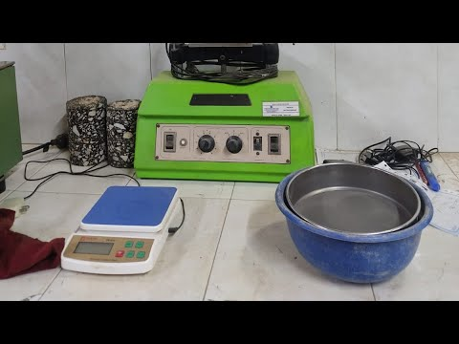
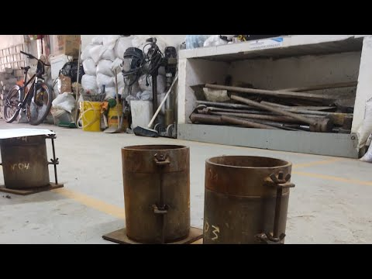
Técnicas de E-licitación
La técnica que implementamos fue entrevista.
La técnica que implementamos fue entrevista.
Infraestructura
Entrevista

Slide 12
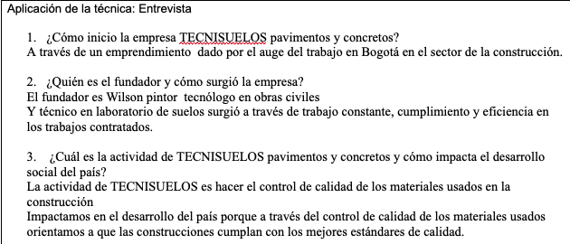

Slide 13
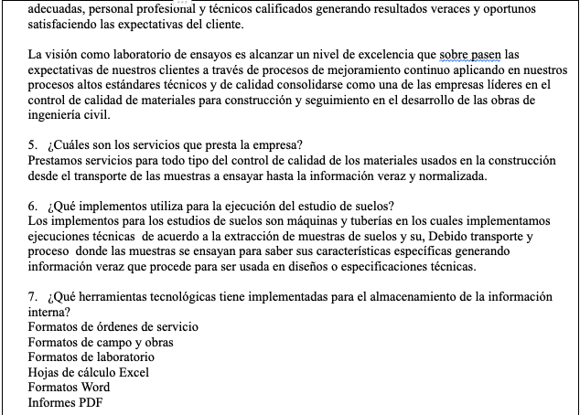

Slide 14
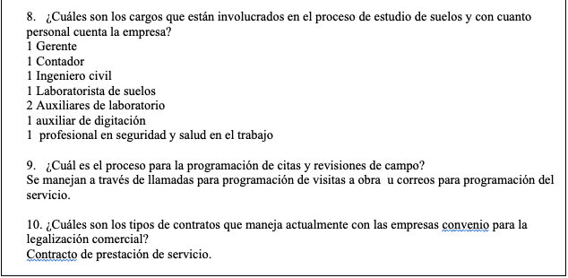

Slide 15
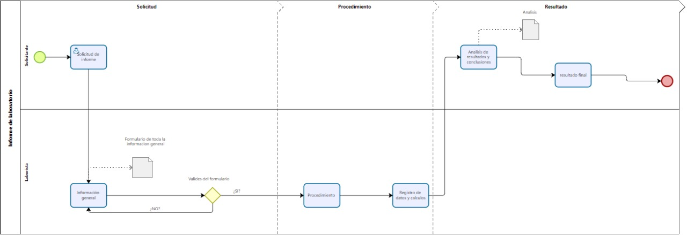
Diagrama de procesos:

Slide 16
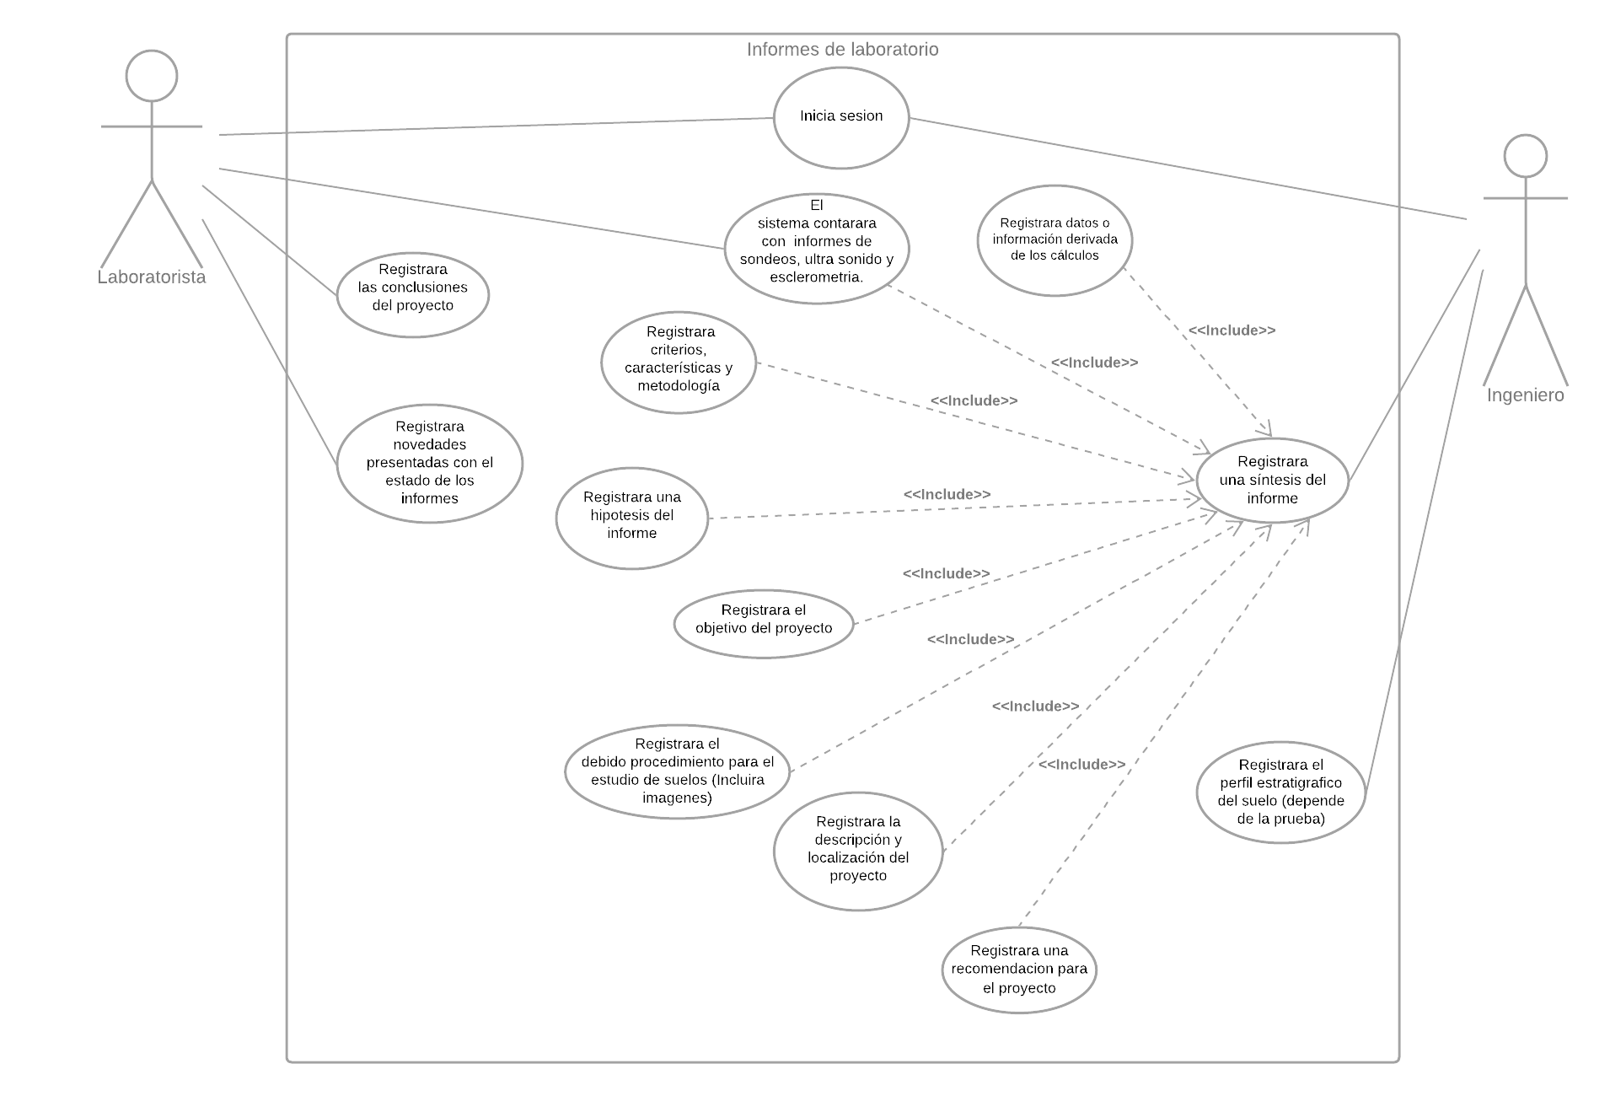
Casos de uso de alto nivel:

Slide 17
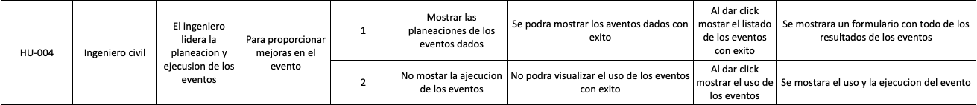
Historia de usuario

Slide 18
Requisitos Funcionales
Inventario
Cartera
Cronograma de actividades
Informe de laboratorio
Pruebas de campo

Slide 19
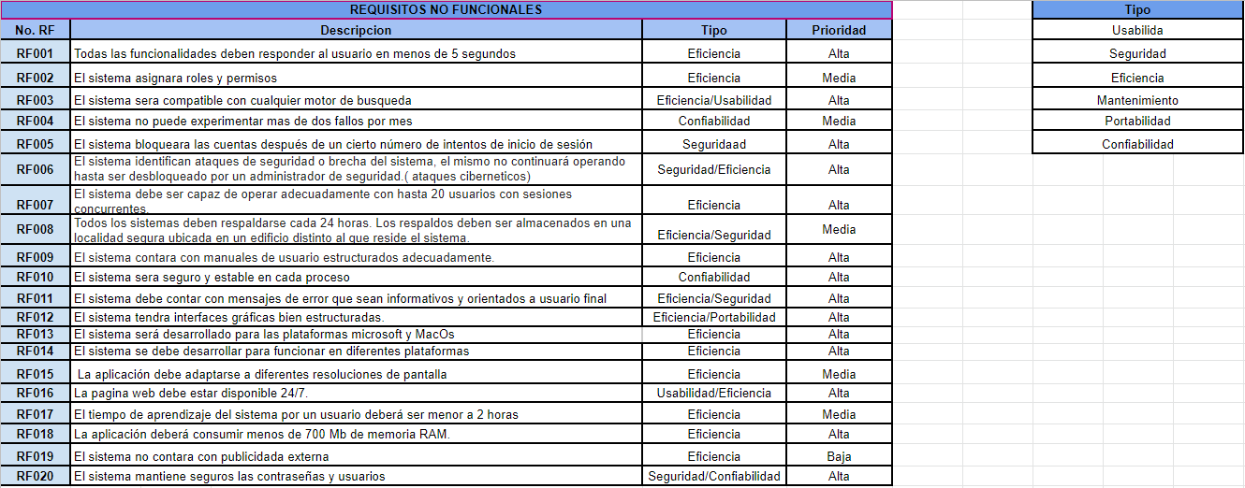
Requerimientos no funcionales:

